Slide 1
CPO
2025/08
Notes:
光互连及CPO是什么、为什么重要？
CPO及OIO市场怎么样，会有什么公司机会？

Slide 2
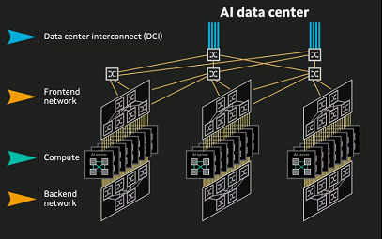
IDC互连的三大瓶颈：速率、能耗、距离
速率
距离
Draft
带宽4年4x，落后于GPU算力增幅。网络传输效率不足导致GPU利用率普遍低于40%，通信速率成为集群算力瓶颈
集群数量万卡=>十万卡，节点距离米级=>千米级，远超铜互连上限
Blackwell
2w TFLOPS
FP4
推理算力
32x
5k Tflops
FP8
训练算力
16x
80-100km
能耗上，业务只算了CPO相比较其他的解决方案的改善，没有算整体消耗。需要我们自己算一下能耗的节省（按照0.7元/度算）
Hopper
4k TFLOPS
FP8
Pascal
19 TFLOPS
FP16
Volta
130 TFLOPS
FP16
Ampere
620 TFLOPS
FP16
1k Tflops
FP16
网络带宽4x
400Gbps
800Gbps
2-20km
200Gbps
能耗
2022至2028年，预计IDC耗电量增长2.5x，其中光模块功耗占比1%=>8%，增长20x，互连将成为IDC能耗重要组成
<10m
20x
10m-2km
10%
8%
“铜互连的极限是2.5米-3米，因此铜互连能承载的集群上限大约是万卡规模”
—博通高速互联系统架构师
1%
5%
4
0
2022
2028
光模块功耗占比（右轴）
全球IDC用电量（TWh，左轴）
光模块功耗（TWh，左轴）
Source: Broadcom、Marvell、Nvidia、Lightcounting
Notes:
IDC的迅猛扩张，算力、卡数增长带来三大互联难题

Slide 3
互联技术变革：铜互连、可插拔光模块、CPO、OIO
Draft
OIO
Concept
Demo
Proofs of concept
Test
Full scale deployment
CPO
Concept
Demo
Proofs of concept
Test
Full scale deployment
Power efficiency
Complexity
Pluggable Optics
?
Full scale deployment
Hard to continue for 3.2T optics
Copper
?
Full scale deployment
Total
Speed
2.5G
100G
400/800G
800G
1.6T
3.2T
6.4T
1997
2014
2016
2018
2020-2021
2023
2025
2027E
2030E
Source: Yole
Notes:
为了解决互连难题，过去出现了四条技术路线
四种技术是并行的
为了支撑传输速率从Gbps到Tbps，每种技术不断发展
铜和可插拔光模块共存了很长一段时间，未来铜互联、可插拔光模块、CPO仍将共存一段时间

Slide 4
光互连解决铜互连速率问题，CPO解决可插拔光模块能耗问题
Draft
铜 => 光：突破传输速率极限（224Gbps => 800Gbps+）
可插拔光模块 => CPO：功耗下降60%+
GPU即将触达铜互连有效传输速率¹极限224Gbp/s，光互连上限>800Gbp/s可支持IDC算力扩充
CPO方案：进一步缩小集成，可降低50-60%光模块功耗，减少交换机整体25-30%功耗，IDC整体电费降低xx
上限6.4Tbp/s
CPO
单通道功耗（w）
-63%
上限1.6Tbp/s
可插拔光模块
光互连
5-8
3-5
B100
2.4
H100
铜互连
铜
可插拔光模块
CPO
A100
“CPO主要替代传统可插拔光模块，短期不替代铜互连。CPO方案功耗降低70%（33W→9W），整体成本降低30%，具备明确竞争优势。”
—英伟达网络方案架构师
Source: Nvidia、阿里云专家访谈、英伟达专家访谈
注1：有效传输速率，指在给定距离内，保证误码率不超过可用临界值的稳定传输速率
Notes:
上述技术路线如何解决三大难题？
光解决速率
CPO解决功耗

Slide 5











光互连技术路径：可插拔仍为主流，巨头将商业落地 CPO，OIO初创处于技术验证期
Draft
PO (Pluggable Optics)
CPO (Co-Packaged Optics)
OIO (In-Packaged Optical I/O)
交换机芯片
光引擎
电信号
电信号
光信号
速率
中：1.6Tbps (2025)
高：6.4Tbps (2026)
极高：12.8Tbps (验证中)
市场规模
2023
$bn级
$mn级
-（未商用）
代表厂商¹
国产优势：高速率产品率先实现技术突破，全球前10大厂商中国占7成
巨头大力布局：CPO为新一代技术中最易商业化落地的路径
初创抢先布局：OIO一步到位，绕过巨头CPO生态制约
CR3: 50%
CR3: 71%
-（未商用，玩家极少）
最新动向
已全面应用于AIDC，大规模商业落地
25-26年将商业化，技术成熟
以Demo为主，研发与验证阶段
24A，800G出货量 >200w，全球份额40%
24Q4，1.6T率先认证并出货
预计25Q2 ，Spectrum-X CPO交换机交付
预计26Q2 ，Quantum-X CPO交换机交付
预计26年中大批量产
24A，出货1.5w TeraPHY样片给英伟达、台积电等做验证
Source: TSMC、Insight Partners、QYResearch、Morgan Stanly、 LightCounting、AyarLabs CEO
注1：仅展示赛道中份额最大的公司
Notes:
光互连大势所趋，开始详细讲光
宏观视角，光的三种技术路径的差异，以及当前所处阶段
差异：连接距离，速率上限
阶段：规模看市场成熟度，动向看商业化阶段

Slide 6
CPO解决可插拔光模块的功耗、散热痛点
Draft
距离带来高功耗和速率限制：长距离（6-8cm） => 信息损耗（ 200G下 22db损耗） => 高功耗（20W，占光模块整体 1/3）； 限制速率（速率 2x，信息损耗 2x）。CPO：将光引擎与交换机芯片距离从cm缩短至mm级
光源带来散热问题：光源内置于光引擎，发热导致引擎内模块信号失真、寿命缩短。CPO：将光源拆分出来，远离核心热区
代价：可维护性差。可插拔故障只需更换光模块，CPO故障需交换机整体维修
最重要的那个点，为什么一定要做CPO
信息损耗
正面
侧面
速率上限
交换机芯片
光模块：30W¹
20W (DSP) + 10W (光引擎，含光源)
ASIC
Pluggable
传统方案
ASIC
Substrate
1.6Tbps
PCB
6-8cm
交换机芯片
光引擎：7W
CPO
进阶方案
ASIC
外置光源：2W
ASIC
Substrate
<1mm
6.4Tbps
PCB
Source: Nvidia
注1：功耗均为1.6Tbps速率下
Notes:
讲完光的宏观，进入微观
CPO相比可插拔到底解决了什么
从图上看，拆分整合（光引擎、光源）
缩距降低功耗
拆分光源解决散热

Slide 7
IDC互连分为 Scale Up与 Scale Out，光互连在 Scale Out优先落地
Draft
Scale Up：纵向叠加GPU，卡间距离cm-m级
功耗、速率、距离取舍：光模块在Scale Out优先适配
Copper interconnection
Scale Up暂不适配：光互联功耗随速度增长显著上升，如GB200 NVL72因光学链路功耗过高（每机架增加20kW，~17%）优先采用铜互连
Serdes和损耗的关系。时间轴线决于区域
国内serdes弱导致必须在up上堆和用CPO，国外up场景还可以压榨铜的极限
Serdes关键指标
Switch
GPU
Switch
GPU
+71%
Power(w)
GPU
GPU
GPU
GPU
Optical Link Speed(Gbps)
Scale Out：算力节点横向互连，节点距离m-km级
1
10
40
100
200
400
800
Optical interconnection
Switch
Switch
Scale Out适配：标配速率112Gbps下，超过2.5m的连接需采用光互连取代铜互连
Optical module
GPU
GPU
>>50m
有效传输距离(m)
200G光互联极限距离¹
Switch
GPU
GPU
GPU
GPU
2.5m
GPU
GPU
112G铜互联极限距离
Copper Link Speed(Gbps)
GPU
GPU
Switch
Switch
Source: Microsoft Research

Slide 8









巨头并行布局 Scale Out与 Scale Up，CPO落地1-2年内看Scale Out
Draft
战略定位
Scale Up统治地位，强推铜到强推CPO
Scale Out统治地位，未来5年押注CPO实现Out到Up的渗透
“NVL72使用铜缆互连较光模块大幅节省了成本，铜缆高速连接的成本仅为光模块的20%”
—黄仁勋，GTC 2024
“CPO 是应对 AI 集群带宽需求的关键技术，其集成化设计可显著提升系统能效”
—Hock Tan，25Q2 Conference Call
GTC 2025：着重介绍了其与台积电等合作伙伴开发的首款基于1.6T硅光引擎的CPO交换机系列
于23年开始联合产业伙伴推动CPO方案，目前已在各环节实现单环节测试可靠性，但未完整部署并获得运营数据
整机交付为主
交换机核心组件为主，积极布局整机
Scale Up
产品布局
NVL 72 GB300
整机柜服务器
Rubin 288 GB300
整机柜服务器
Tomahawk 6
CPO芯片
25.06交付
25.07交付
26Q2交付
Scale Out
产品布局
Spectrum-X
InfiniBand CPO 交换机
Quantum-X
以太网 CPO交换机
Tomahawk 5
以太网 CPO交换机
26Q1交付
25Q2交付
26Q2交付
xx
基于铜互连
xx
基于CPO
1-2年内CPO密集落地于Scale Out
Source: Nvidia、Broadcom

Slide 9


万卡集群扩展支撑CPO百亿级市场
Draft
Base case
CPO规模
=
潜在CPO端口数
×
渗透率
×
单价
CAGR 172 %，2030e 收入约 93 亿美元
NVIDIA Rubin＋Broadcom TH7 开始全面替换高端可插拔模块，渗透率 ~45 %
①
②
① 潜在CPO端口数： AI/HPC GPU＋交换机，需要 800 G/1.6 T端口数 ~ 2030E 亿级
② 渗透率：HPC集群新建支撑高渗透
Bull case
具体model无法找到
补齐逻辑链条，量级
Meta、谷歌 IDC规划HPC=>CPO，临界点万卡（量级）以上必须用CPO
估值公式
“Meta的HPC集群中，35%的连接方案已采用CPO”
—博通高速互联系统架构师
CAGR 210 %，2030e 收入约 270 亿美元
假设 CPO 方案在 800G/1.6T 所有节点都成为主流，渗透率>60 %，并向 400 G 量级下沉
新建优先渗透：为避免重置成本，新建IDC对CPO的态度为能用则用
Amazon、Meta、谷歌、xAI建立十万卡集群，必须用光互连
Bear case
CAGR 107 %，2030e 收入约 10亿美元
只在极高端 AI 集群试点，渗透率≤15 % （渗透难点）
Source: Morgan Stanley Research, Lightcounting, SemiAnalysis, 专家访谈

Slide 10
互连技术范式变革带来新的市场机会
Draft
铜互连
云计算、移动互联网爆发
带宽需求持续放大
可插拔光模块
AI爆发
高速光模块需求持续放大
CPO/OIO
x
市值（十亿元）
连接器+线缆
40%
光模块盒子+封装
35%
交换机芯片+光引擎封装
25%
100
天孚通信
2005¹
电光接口芯片
（高速接口）
15%
物理层接口芯片
（高速传输接口）
30%
356
294
电光接口芯片
10%
硅光芯片+光源
20%
新易盛
2008¹
中际旭创
2008¹
光芯片+光源
15%
周边硬件
40%
周边硬件
（演化为封装与系统配套）
40%
周边硬件
30%
20
剑桥科技
2006²
2010
光模块公司批量创立
陆续成为行业龙头
2020
巨头、初创集中入局
2030
注1：日期为公司成立日
注2：日期为CPO相关技术/产品发布日
Notes:
范式迁移下存在着变与不变
不变：三层对应关系不变，周边硬件等低附加值、接口芯片层、封装层
变：迁移过程中，新玩家涌入，投资关注点迁移

Slide 11




CPO关键模块：硅光芯片、电光芯片、交换机芯片及封装
Draft
出入口
行走通道 + 转换
放大 + 优化
交换机芯片
光的产生与接收
光信号中枢，光⬄电
电信号控制中枢
信号处理
封装
中介层
交换机
芯片
光纤
硅光芯片
电光芯片
激光器
Notes:
For简单理解CPO关键环节
用跨语言通话理解：当我和一个说韩语的人打电话
光纤：电话线
激光器：喇叭。这俩没那么重要
硅光：翻译官，光电互译
电光：声音润色，让声音更大，听得更清楚
交换机：末端首脑

Slide 12
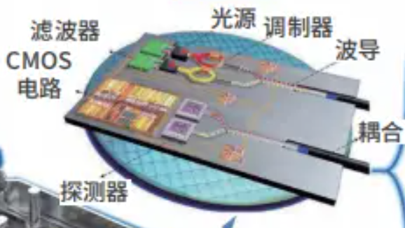
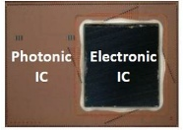
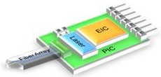
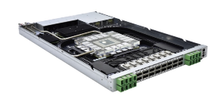
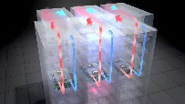




产业链：集成交付环节、光电信号中枢优先关注
Draft
光信号中枢
电信号中枢
集成交付
周边硬件²
光纤
环节
BOM¹
外置激光器
硅光芯片
EIC（电光芯片）
光电异构封装
液冷、连接器等
14%
14%
15%
7%
价值³
高：光电异构封装国内基本空白，有政策红利；一旦突破可锁核心环节
低：资本密集+代工属性，低margin，国内产能稀缺
中：门槛高，绑定硅光设计服务，毛利可达 55+%
中：国内无成熟 300mm SOI产线，政策补贴力度大
为什么选特定链条
过渡到
为什么看那四家？（怎么写一句话？）
大厂
全球
Macom/Marvell / Semtech
Broadcom/Intel/Ranovus
国产替代
熹联：100G/lane出货～10K 200G/lane出货～100K；羲禾 ：100G/lane出货超百万;赛丽：100G/lane出货超百万 200G/lane小批量出货；(前两家为tx现有jdm合作方）
中际旭创：对外宣布800 G 光学引擎年产>100 K，CPO试线运行；Accelink/海信：对外宣布400 G批量，CPO工程团队组建
傲科、中晟：出样，需场景批量落地；
全球
初创
2017_{US}
2015_{US}
2020_{US}
2001_{DE}
硅光子 AI 处理器前沿企业
光互连 Chiplet 头部企业
scale-up场景下光学全栈供应商
光电子封测隐形冠军
多选一些标的，可以模糊一点
主要供应方：羲禾（最大）、熹联
注1：BOM，bill of meterial，便于从环节价格角度来拆分评估收益空间
注2：传统模块/不存在新技术和变量的部分，如集成框、高级面板等未单独列出
注3：价值评分逻辑：0.4*margin+0.3*稀缺度+0.3*国产替代（国内缺口、政策/市场拉动强度、本土供应链成熟度）
集成：国内能做OSAT的公司（华进、中电）。中际旭创这些不一定能做

Slide 13


ficonTEC：德国老牌光子装配测试龙头，中企收购卡位国产替代
Draft
一句话：一家高度项目驱动、已进入一线客户采购体系的小而专的德国老牌光子装配&测试设备公司，通过中国企业收购后卡位于国产替代高精度光学设备供应环节。盈利和增长拐点取决于标准化程度上升、cpo红利的布局契合
公司概要
经营情况
主营业务：专注于光电器件的微组装和自动化测试方向，交付方式为高度定制化+复杂工序导入；全球交付阶段
财务：
低量高价
营收、毛利、利润折线图
2021年～2023年营业收入分别为2.79亿、2.87亿、2.57亿；
毛利分别为34.4%、41.6%、40.2%；
利润分别为：-5800万、-2200万、-1400万；
获德国mic seed轮投资
被中国上市公司RoboTechnik以10.11亿人民币价格收购全部股权；
700+台
235万/台
于德国成立
专用设备供应商
全球交付
平均ASP
2001
2002
2025
客户集中度
供应商集中
核心产品：
饼图
前五大vs其他
客户 logo
Ciena、Intel、Cisco、Broadcom、Aeva
饼图
Tech Group AS
vs其他
集中，标准机硬件长期委外给 Tech Group AS，其采购占比38%～41%；
核心产品图
核心产品图
42%
功能点
功能点
Facts和主观判断对应上
市占（市场地位）
市占（市场地位）
产能：供应链产能94台、产量80台、销量96台 → 产能利用率85%（销量>产能，靠去库存发货，产能利用率大概率是交付节奏束缚）
Source: 公司官网、深交所最新文件

Slide 14
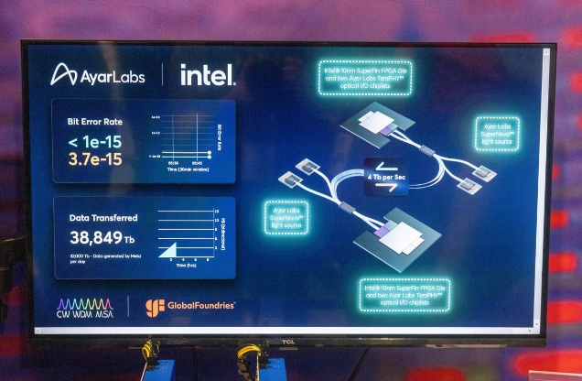
AyarLabs¹：
Draft
一句话：
公司概要
运营进展
主营业务：基于光I/O技术的光学芯粒制造；产品验证=>设计导入阶段
技术路线押注：方向坚定但节奏不符合预期
从2020年公司b轮融资的bp来看，公司押注的是25～29年所有短距离互连会光主导，而目前看来，这个预期在2～3年内实现的可能性都不大，一方面因为cpo的工程化稳定性也还在路上，一方面以Nvidia为代表的头部芯片厂商在短距离互连上还在进一步压榨铜的极限；
但公司20年可见bp的技术路线与现在一致；
被中国上市公司RoboTechnik以10.11亿人民币价格收购全部股权；
横向时间轴图
成立与融资节点
获德国mic seed轮投资
于德国成立
专用设备供应商
2001
2002
2025
核心产品：TeraPHY 芯粒与SuperNova 激光箱
工程落地进度：公司当前整体在poc——>量产之间，目前均以demo和样品形式呈现；
2024-12 的1.55亿美金注资足以支撑18-24 个月产线 CapEx；
CEO 在 2024-10 公开表示 过去 18 个月已小批量出货 15 k 颗芯粒；
25年4月，公司发布了全球首款符合 UCIe标准的 8 Tbps TeraPHY 光互连小芯片，搭载 16 λ SuperNova 光源，单芯片 8 Tbps、pJ/bit 级能耗，可直接嵌入客户 SoC / GPU 封装，通过 UCIe 电接口实现即插即用；
公司预计于26年首批高量产客户（AI 加速卡 / 交换机）上机，但这极大程度取决于25年4月发布的产品的稳定性和实际需求；
产品路线可以理解为CPO2.0：
CPO1.0：把光模块盒子 + 铜缆换成贴在主板边缘的光引擎 + 短光纤，主板→主板不再经过机框外面；
CPO2.0：直接把光收发器做成小芯粒(Chiplet)，贴在 GPU/CPU 封装里，电信号不出封装就变成光——等于把 SerDes 整块功能连同功耗一起拿掉，实现了芯片间的光互连；
纵向时间轴图
Source: 官网、crunchbase、B轮BP

Slide 15
LightMatter
Draft

Slide 16
Celestial AI
Draft

Slide 17
OIO打开
Draft
中短期 vs 长期
卡点多，落地难，R&D阶段
哪些卡点

Slide 18
总结
Draft

Slide 19
国内Scale Up受限于GPU带宽限制，CPO优先落地于Scale Up
Draft
Serdes速率限制带宽，国内Serdes难突破56Gbps
Scale Up下亟需CPO解Serdes速率瓶颈
Serdes速率限制CPO场景，海外优先Out，国内优先Up
Serdes： Serializer（串行器）/Deserializer（解串器），高速传输的“源头”
国内和国外分开
确认Serdes是不是卡脖子环节
交换机芯片
主控
Serdes
外部组件
100GB端口
海外： CPO优先落地于Scale Out，Scale Up不急迫。因Serdes速率不断提升，目前4nm下可实现单向224Gbps，不断压榨铜互连速率、距离极限
2×224Gbps
224Gbps
交换机芯片
主控
Serdes
低速并行
高速串行
国内Serdes速率仅56Gbps
国内：CPO优先落地于Scale Up。受限于7nm制程与进口限制，Serdes速率仅56Gbps，为达到同等速率需4x通道并行（物理上难以实现）
CPO：干扰可忽略易布线
可插拔：多通道干扰、难布线
主控
Serdes
Serdes
主控
Serdes
4x通道并行
Serdes
Serdes
Serdes
Notes:
Serdes：芯片中负责低速并行信号⬄高速串行信号的模块，速率受限于芯片制程，影响互连带宽
Serdes是高速率的源头，serdes速率低则整体速率低
海外serdes从56=>112=>224

Slide 20
















































附录：产业和公司Map
Draft
为什么选特定链条
过渡到
为什么看那四家
Design House
Foundry
OSAT
Transceiver
Equipment
Operator
Switch
ASIC
eIC
SiPho
Laser

Slide 21


